Slide 1
TEMA 3. SISTEMAS ELECTRÓNICOS
IES EDUARDO VALENCIA

Slide 2
ÍNDICE
Análisis de los sistemas electrónicos
Elementos básicos de un circuito electrónico
Dispositivos de entrada
Dispositivos de salida
Fuente de alimentación
Circuitos integrados
Circuitos lógicos

Slide 3
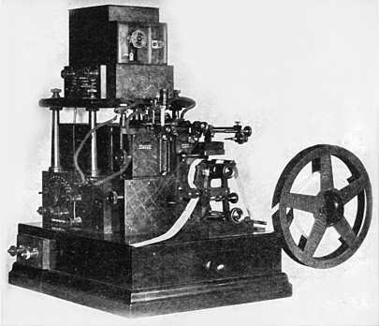
1. Análisis de los sistemas electrónicos
SEÑAL ELÉCTRICA: Conjunto de impulsos eléctricos que transporta una información.
EJEMPLO: CÓDIGO MORSE (PUNTO: IMPULSO CORTO; RAYA: IMPULSO LARGO).

Slide 4
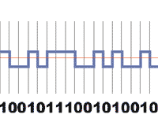
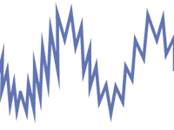
1. Análisis de los sistemas electrónicos
SEÑAL ANALÓGICA: Señal continua en el tiempo. En un intervalo determinado alcanza infinitos valores (EJ: entre 0 y 1, existen infinitos decimales).
SEÑAL DIGITAL: Señal discreta; es decir, sólo puede alcanzar un número limitado de valores dentro de un intervalo (EJ: en informática, la información binaria sólo puede valer 0 o valer 1)

Slide 5

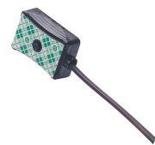

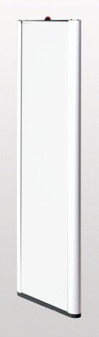
1. Análisis de los sistemas electrónicos
EJEMPLO: DISPOSITIVO ANTIRROBO EN ESCAPARATE
BLOQUE DE ENTRADA
BLOQUE DE PROCESO
BLOQUE DE SALIDA
ENTRADA: ES DONDE SE INTRODUCE LA SEÑAL (SENSOR DE MOVIMIENTO)
PROCESO: ES EL CONJUNTO DE ELEMENTOS QUE ANALIZAN LA SEÑAL Y TOMAN LA DECISIÓN CORRESPONDIENTE
SALIDA: CONJUNTO DE ELEMENTOS QUE PRODUCEN EL EFECTO DESEADO (ALARMA)

Slide 6


1. Análisis de los sistemas electrónicos
CIRCUITO ELECTRÓNICO DE MANDO: CIRCUITO EN EL QUE LA SEÑAL DE SALIDA NO INFLUYE EN LA SEÑAL DE ENTRADA
SENSOR DE ESCAPARATE
PROCESO
ALARMA

Slide 7
1. Análisis de los sistemas electrónicos
CIRCUITO ELECTRÓNICO DE REGULACIÓN: CIRCUITO EN EL QUE LA SEÑAL DE SALIDA SÍ INFLUYE EN LA SEÑAL DE ENTRADA
SENSOR DE LUMÍNICO (REACCIONA CUANDO FALTA LUZ)
PROCESO
BOMBILLA (DISIPA LA OSCURIDAD)

Slide 8
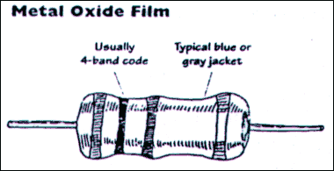
2. ELEMENTOS BÁSICOS DE UN CIRCUITO
RESISTENCIA: SE MIDE EN OHMIOS. ES UN ELEMENTO QUE SE OPONE A SER ATRAVESADO POR LA CORRIENTE ELÉCTRICA, SEGÚN LA LEY DE OHM:
V= I*R
LA RESISTENCIA ELÉCTRICA SE CALIENTA AL SER ATRAVESADA POR LA CORRIENTE.
FIJAS
RESISTENCIAS
VARIABLES

Slide 9
2. ELEMENTOS BÁSICOS DE UN CIRCUITO
CONDENSADOR: ES UN COMPONENTE ELECTRÓNICO FORMADO POR DOS PLACAS METÁLICAS MUY PRÓXIMAS ENTRE SÍ, PERO SEPARADAS POR UN AISLANTE, DE MODO QUE LOS ELECTRONES DE LA CORRIENTE NO PUEDEN ATRAVESARLO.
FUNCIONAMIENTO DE UN CONDENSADOR
C=Q/V

Slide 10
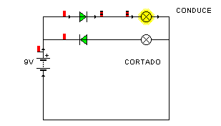
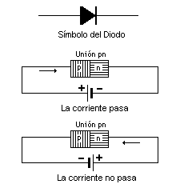
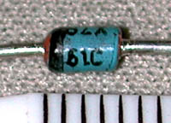
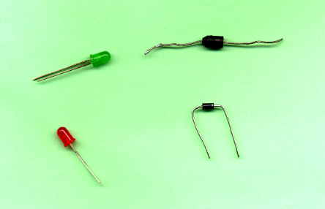
2. ELEMENTOS BÁSICOS DE UN CIRCUITO
DIODO: UN DIODO ES UN COMPONENTE QUE PERMITE EL PASO DE LA CORRIENTE EN UN SENTIDO (POLARIZACIÓN DIRECTA) PERO NO EN EL SENTIDO CONTRARIO (POLARIZACIÓN INVERSA)

Slide 11
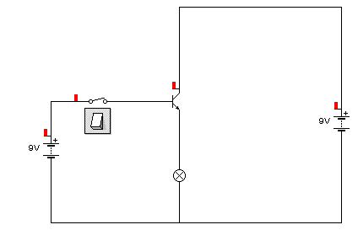
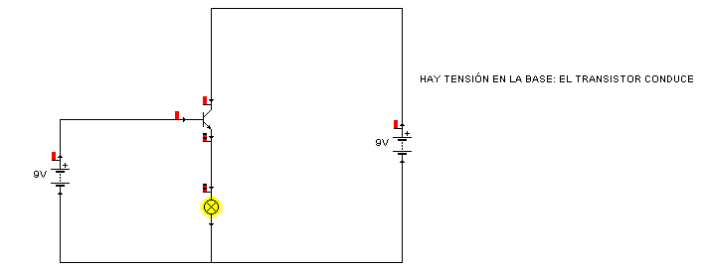
2. ELEMENTOS BÁSICOS DE UN CIRCUITO
TRANSISTOR: SON COMPONENTES ELECTRÓNICOS QUE SE UTILIZAN COMO INTERRUPTORES QUE SE ABREN O CIERRAN SEGÚN HAYA O NO TENSIÓN EN SU BASE.

Slide 12
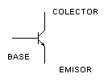
2. ELEMENTOS BÁSICOS DE UN CIRCUITO
GANANCIA DE UN TRANSISTOR: RELACIÓN ENTRE LA CORRIENTE DE BASE Y LA CORRIENTE DE COLECTOR.

Slide 13
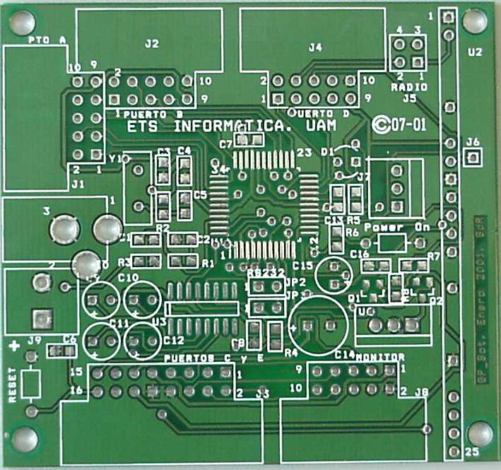
2. ELEMENTOS BÁSICOS DE UN CIRCUITO
CIRCUITO IMPRESO: ES UN CIRCUITO CONSTRUIDO SOBRE UNA PLACA DE COBRE, DE MODO QUE SUSTITUIMOS LOS CABLES POR PISTAS Y AHORRAMOS ESPACIO.

Slide 14
3. DISPOSITIVOS DE ENTRADA
INTERRUPTORES DE MANIOBRA
INTERRUPTORES AUTOMÁTICOS
SENSORES
ENTRADA
RESISTENCIAS LDR
CÉLULAS FOTOVOLTAICAS
INTERRUPTORES AUTOMÁTICOS
TERMISTORES

Slide 15
3. DISPOSITIVOS DE ENTRADA
SENSORES: DISPOSITIVOS QUE CONTROLAN LOS CAMBIOS EN UNA MAGNITUD QUE VIGILAN Y ENVÍAN ESTA INFORMACIÓN AL SISTEMA.
ENTRE OTROS SENSORES, ESTUDIAREMOS LAS LDR, LOS FOTODIODOS, LAS CÉLULAS FOTOVOLTAICAS Y LOS TERMISTORES.
FOTODIODO: UN FOTODIODO FUNCIONA COMO UN DIODO NORMAL SÓLO CUANDO LE DA LA LUZ
LDR( LIGHT DEPENDENT RESISTANCE): SON RESISTENCIAS QUE DISMINUYEN DE VALOR CUANDO LES DA LA LUZ. SUELEN TRABAJAR EN COMPAÑÍA DE TRANSISTORES.
CÉLULAS FOTOVOLTAICAS: SON MINIBATERÍAS QUE GENERAN ELECTRICIDAD CUANDO INCIDE SOBRE ELLAS LA LUZ SOLAR.
TERMISTORES: SON RESISTENCIAS QUE VARÍAN SU VALOR EN OHMIOS CON LA TEMPERATURA. LOS TERMISTORES PUEDEN SER PTC (COEFICIENTE DE Tª POSITIVO) SI AUMENTAN CON LA Tª O NTC (COEFICIENTE DE Tª NEGATIVO) SI DISMINUYEN AL A

Slide 16
4. ELECTRÓNICA DIGITAL
Es la parte de la electrónica que trabaja con señales digitales.
Recordemos que una señal digital es una señal que sólo puede valer 0 (no hay electricidad) ó 1 (hay electricidad).
En electrónica digital, trabajamos con PUERTAS LÓGICAS.
Una puerta lógica es un circuito en forma de caja que tiene dos o más entradas y una salida.

Slide 17
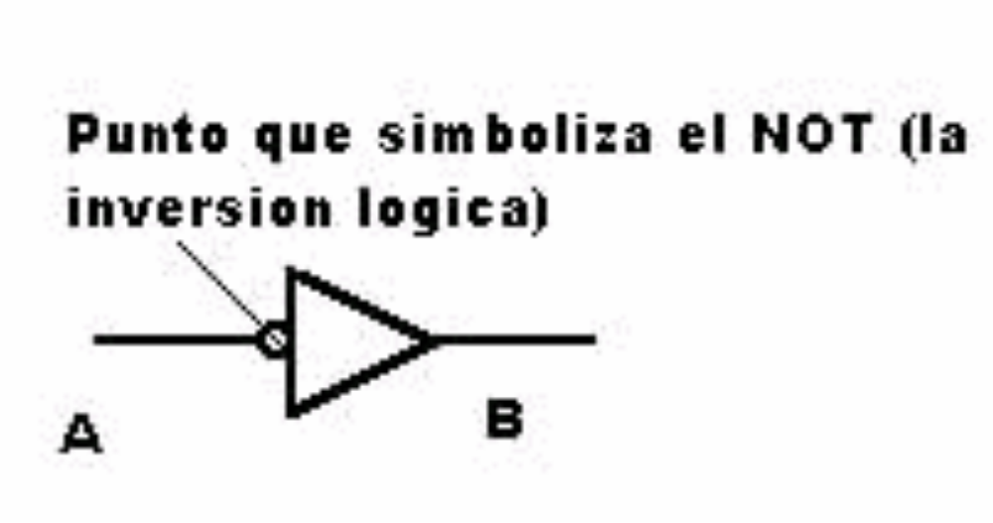
4. ELECTRÓNICA DIGITAL
EJEMPLO: PUERTA NOT
SI EN A HAY UN 1 (ELECTRIDAD) EN B HABRÁ UN 0 (AUSENCIA DE ELECTRICIDAD) Y VICEVERSA

Slide 18
4.1. PUERTA LÓGICA NOT

Slide 19
4.1. PUERTA LÓGICA NOT
SI EN A HAY UN 1 (ELECTRIDAD) EN B HABRÁ UN 0 (AUSENCIA DE ELECTRICIDAD) Y VICEVERSA
TODAS LAS PUERTAS LÓGICAS TIENEN UNA TABLA DE LA VERDAD
TABLA DE LA VERDAD
A (ENTRADA) | S (SALIDA)
0 | 1
1 | 0
FUNCIÓN BOOLEANA: S=A

Slide 20
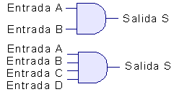
4.2. PUERTA LÓGICA AND

Slide 21
4.2. PUERTA LÓGICA AND
FUNCIÓN BOOLEANA DE LA PUERTA AND: S=A*B
TABLA DE LA VERDAD:
A (ENTRADA) | B (ENTRADA) | S (SALIDA)
0 | 0 | 0
0 | 1 | 0
1 | 0 | 0
1 | 1 | 1

